Slide 1
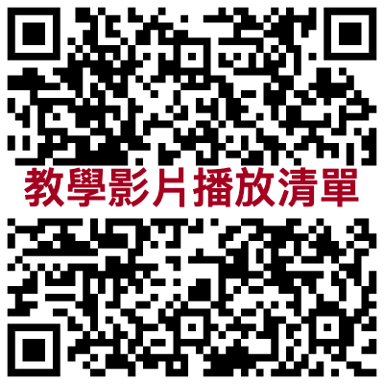
第16章 資訊科技對人與社會的影響與衝擊
http://gg.gg/108IT-PlayList-YouTube

Slide 2
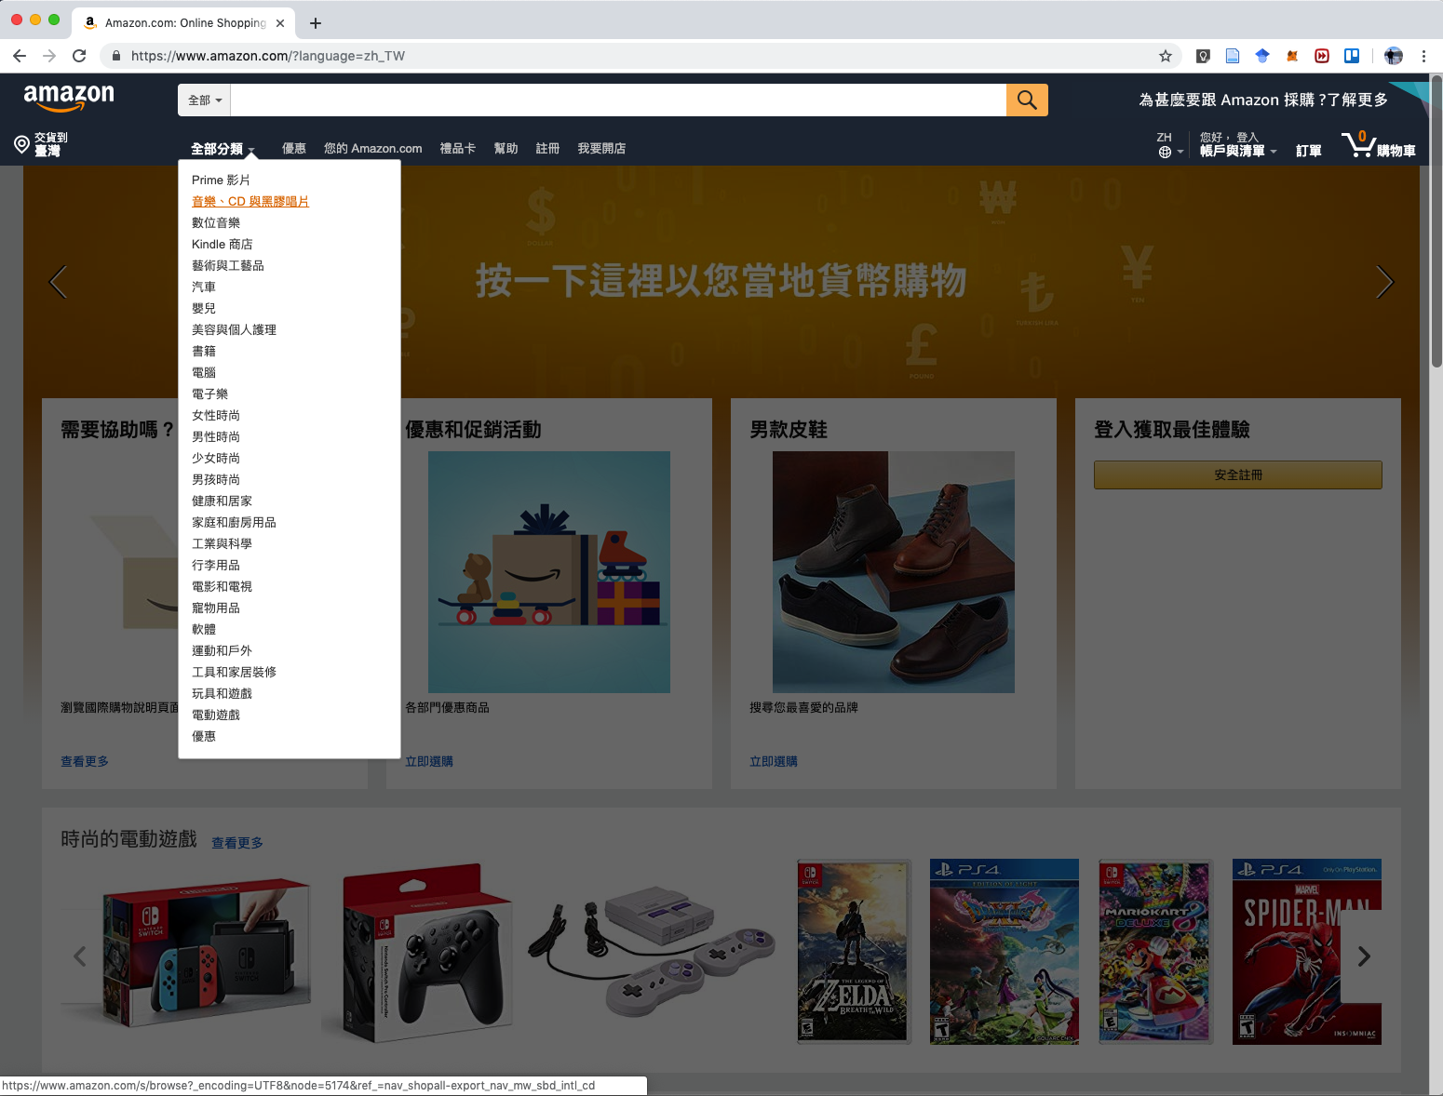
16-1 對各種行業的影響與衝擊
電子商務帶給各行業新的銷售平台
亞馬遜網路零售商在市場崛起、稱霸

Slide 3
工業4.0時代的來臨
「工業4.0」以開發及整合「人工智慧、物聯網、巨量資料、雲端運算」等技術來引領製造業走向「智慧工廠」
三個特徵
生產設備、物料、成品和人員間高度互聯
製造過程即時的數據化
可自我學習與改善

Slide 4
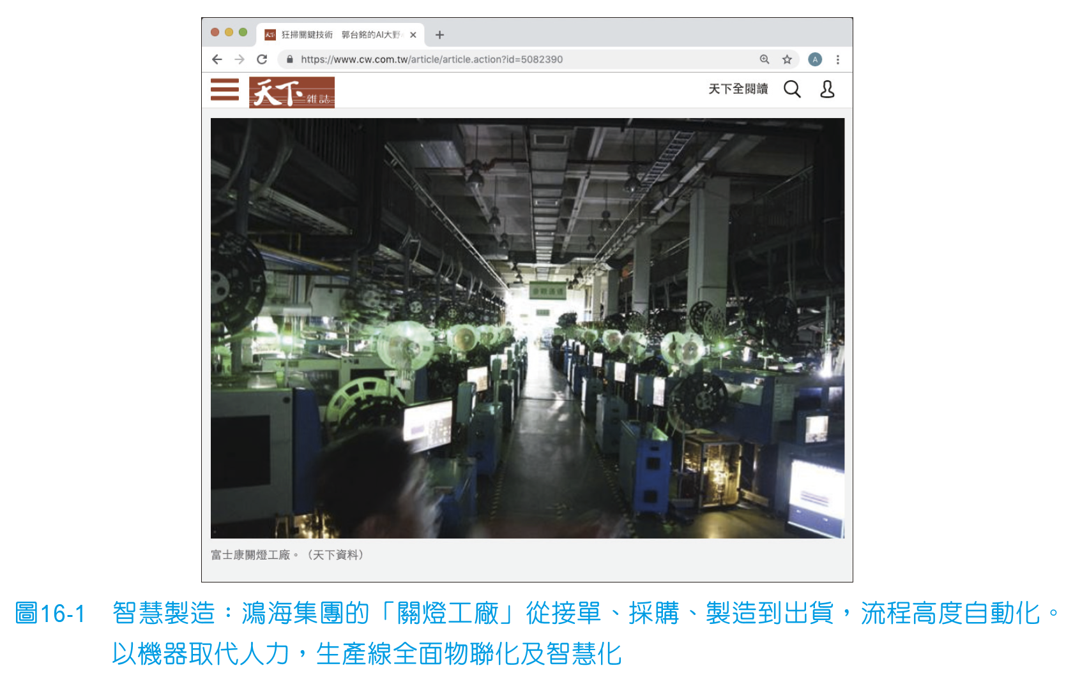
智慧製造

Slide 5
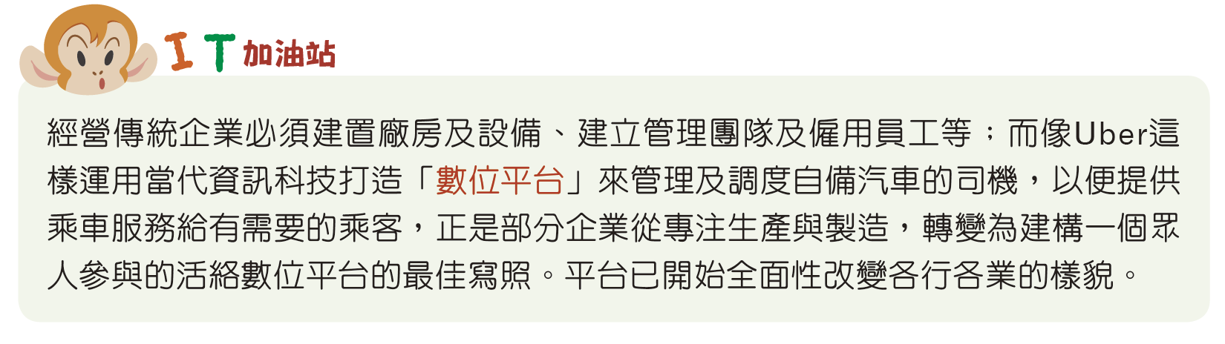
活絡的數位平台
平台（Platform）型企業直接媒合供、需雙方，促成雙邊的商品或服務交易
社群網站Facebook
影片分享網站YouTube
線上課程Coursera
數位化應用發布平台Google Play商店
私人司機叫車服務Uber

Slide 6
16-2 對文明社會的影響及衝擊
假新聞、假消息（Misinformation）充斥於網路的主要原因：
假消息傳播快又廣
造假技術的進步
進化的精準投遞

Slide 7
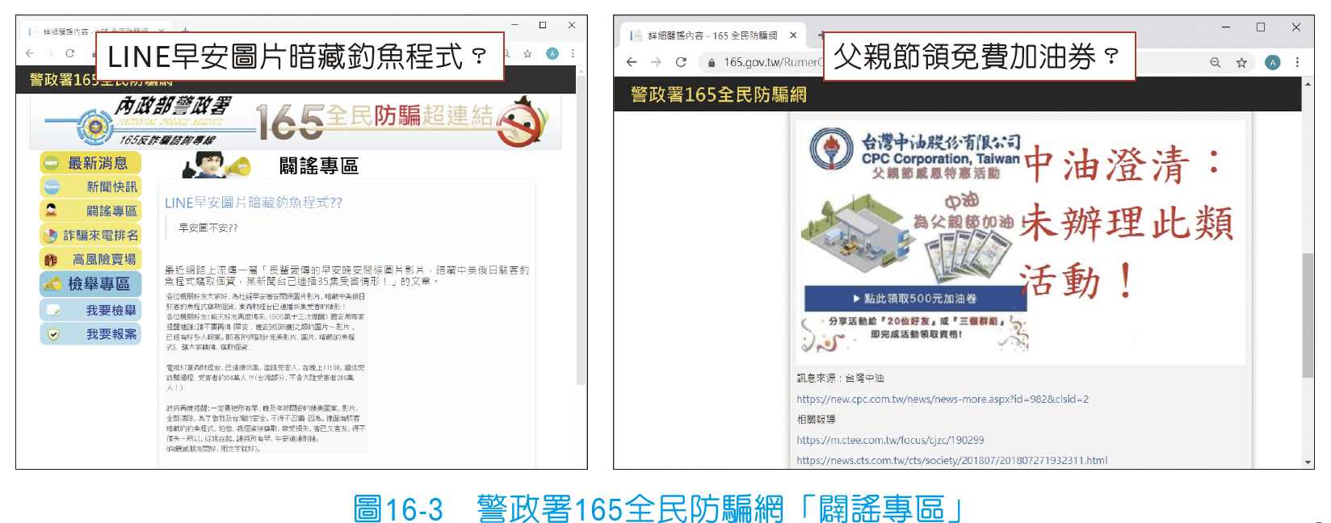
提高資訊的正確性
從官方或知名網站取得資訊：如政府機構網站（.gov）、教育機構網站（.edu）和法人組織網站（.org）較為可靠
透過不同管道取得資訊，多方查證及確認
查詢謠言查證網站

Slide 8
資訊科技的落差
。數位落差是指不同種族、居住環境、階級背景的人，使用資訊科技產品的機會與能力上的差異
臺北市政府針對銀髮族與新住民，提供客製化數位課程、訂定「行動學習智慧教學」計畫、提供經濟弱勢族群借用平板電腦設備等服務
教育部推動「普及偏鄉數位應用推動」計畫

Slide 9
工作型態的改變
當年自動提款機(ATM)出現
每家分行的櫃員減少
櫃員總數卻因為開更多家分行而不減反增
ATM取代重複且無聊的工作，櫃台人員反而從事更重要的工作，如經營好客戶關係或提供更好的服務。
金融科技：網際網路以及行動設備的應用（如行動支付、數位貨幣），為金融業（如銀行、投資理財公司）帶來新一波的革命性衝擊
例如：利用人工智慧與大數據分析的機器人做理財及投資服務

Slide 10
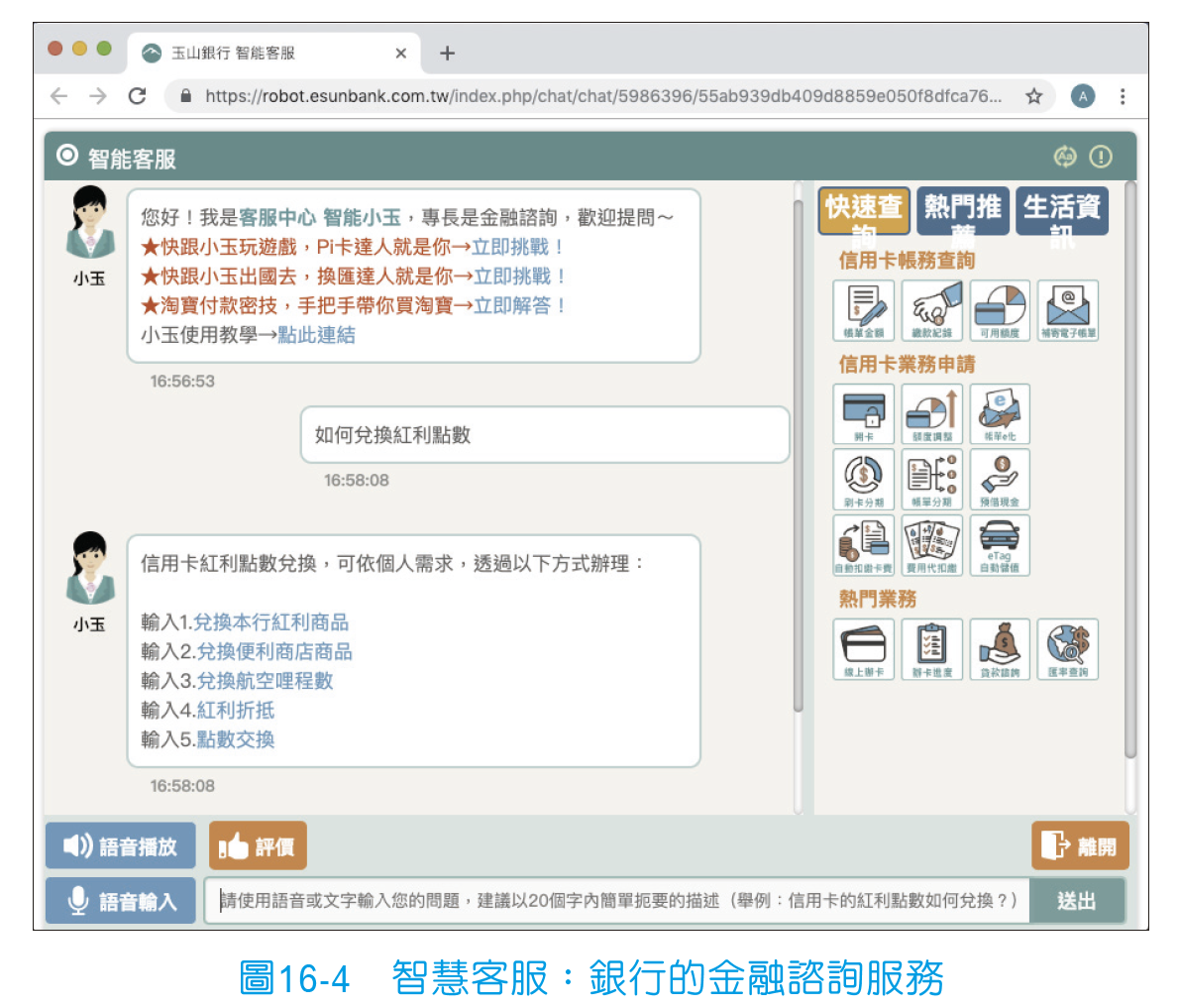

Slide 11
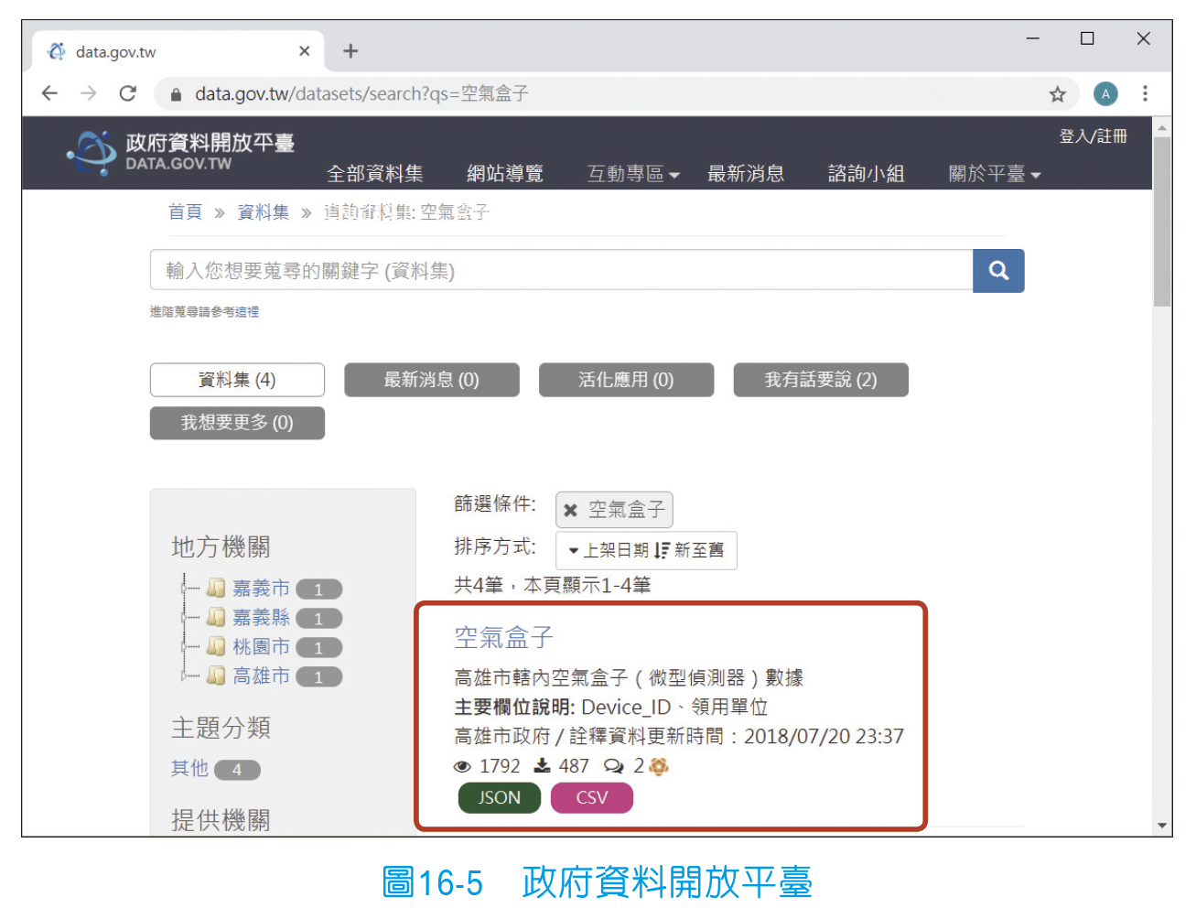
開放資料
「開放資料」（Open Data）指資料可以開放給社會大眾，任何人都可以自由、重複的使用

Slide 12
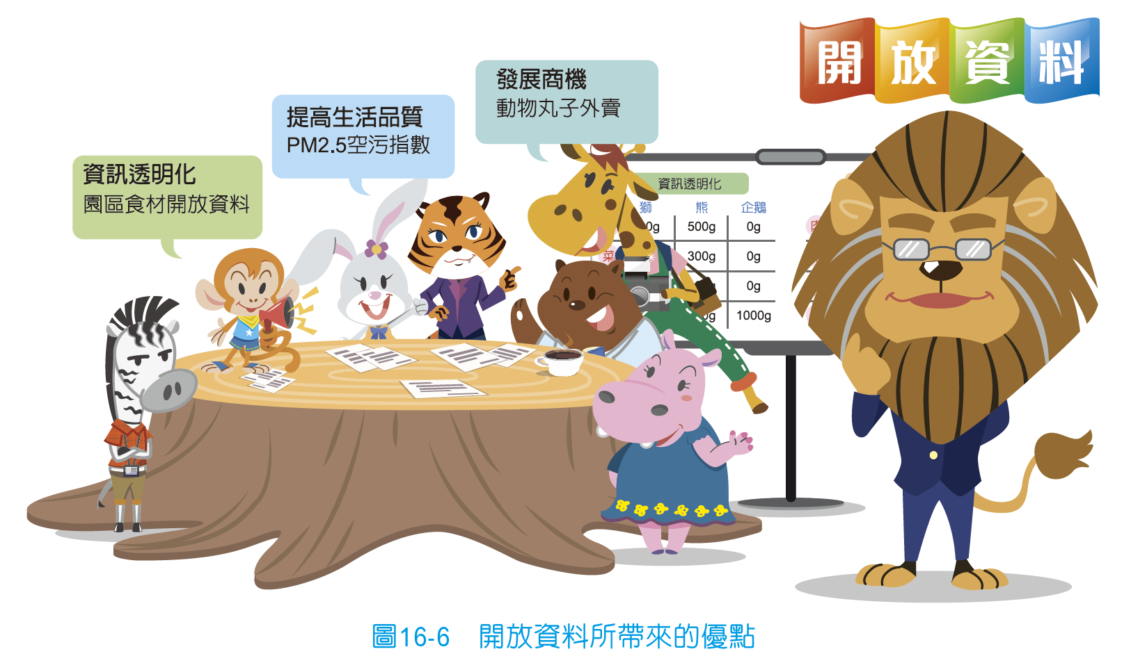
開放資料所帶來的優點

Slide 13
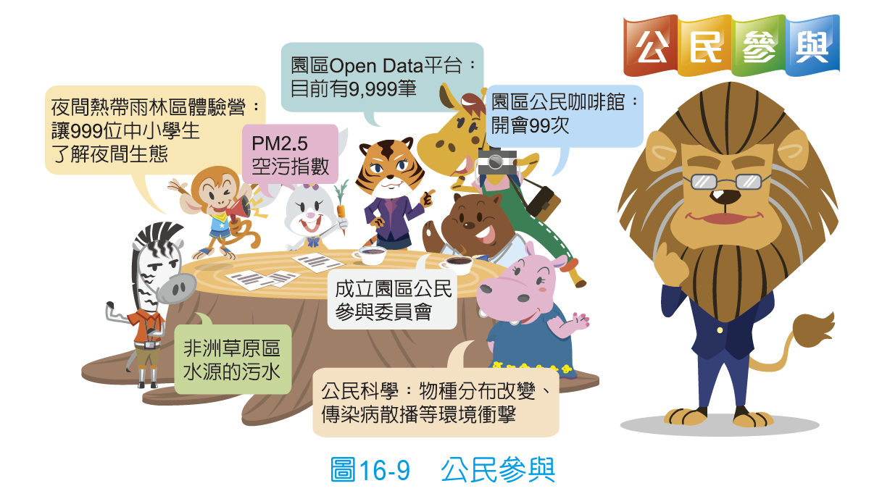
公民參與
「公民參與」（Public Participation）指眾人能參與國家政務及公共事務的決策

Slide 14
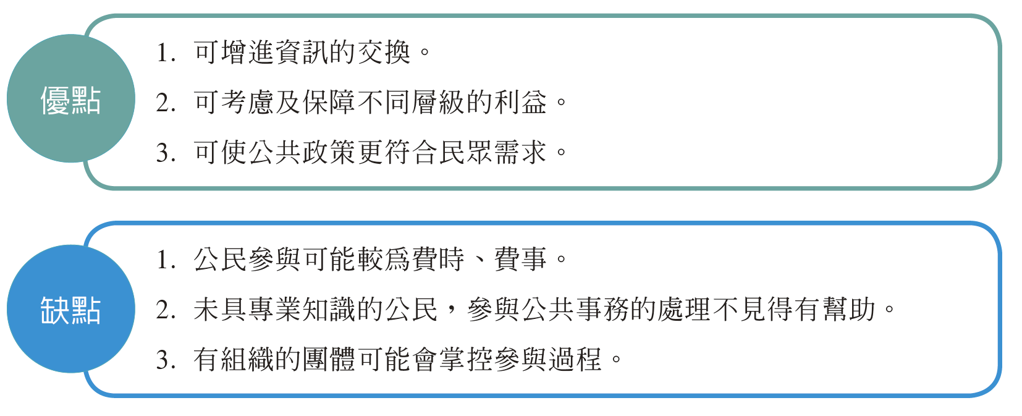
公民參與的優缺點

Slide 15
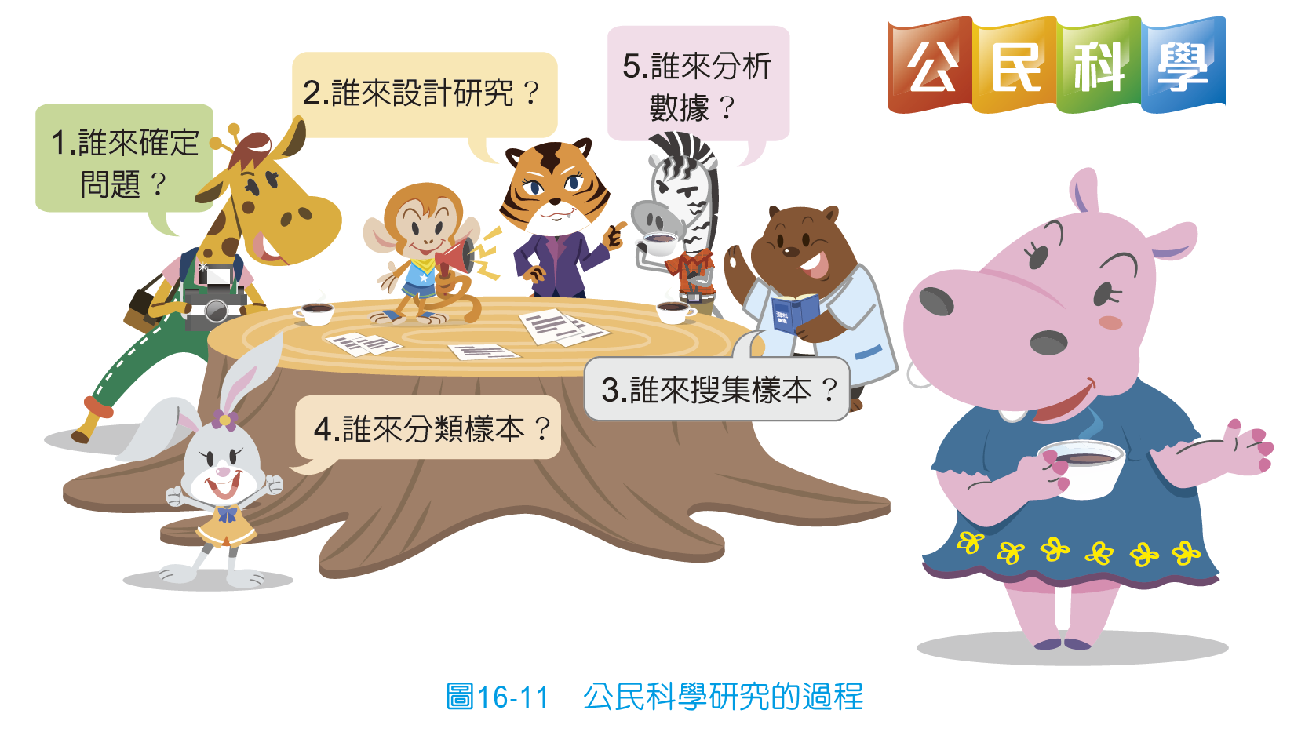
公民科學
「公民科學」指公眾參與的科學研究活動，涵蓋科學問題探索、資料搜集、處理與分析等

Slide 16
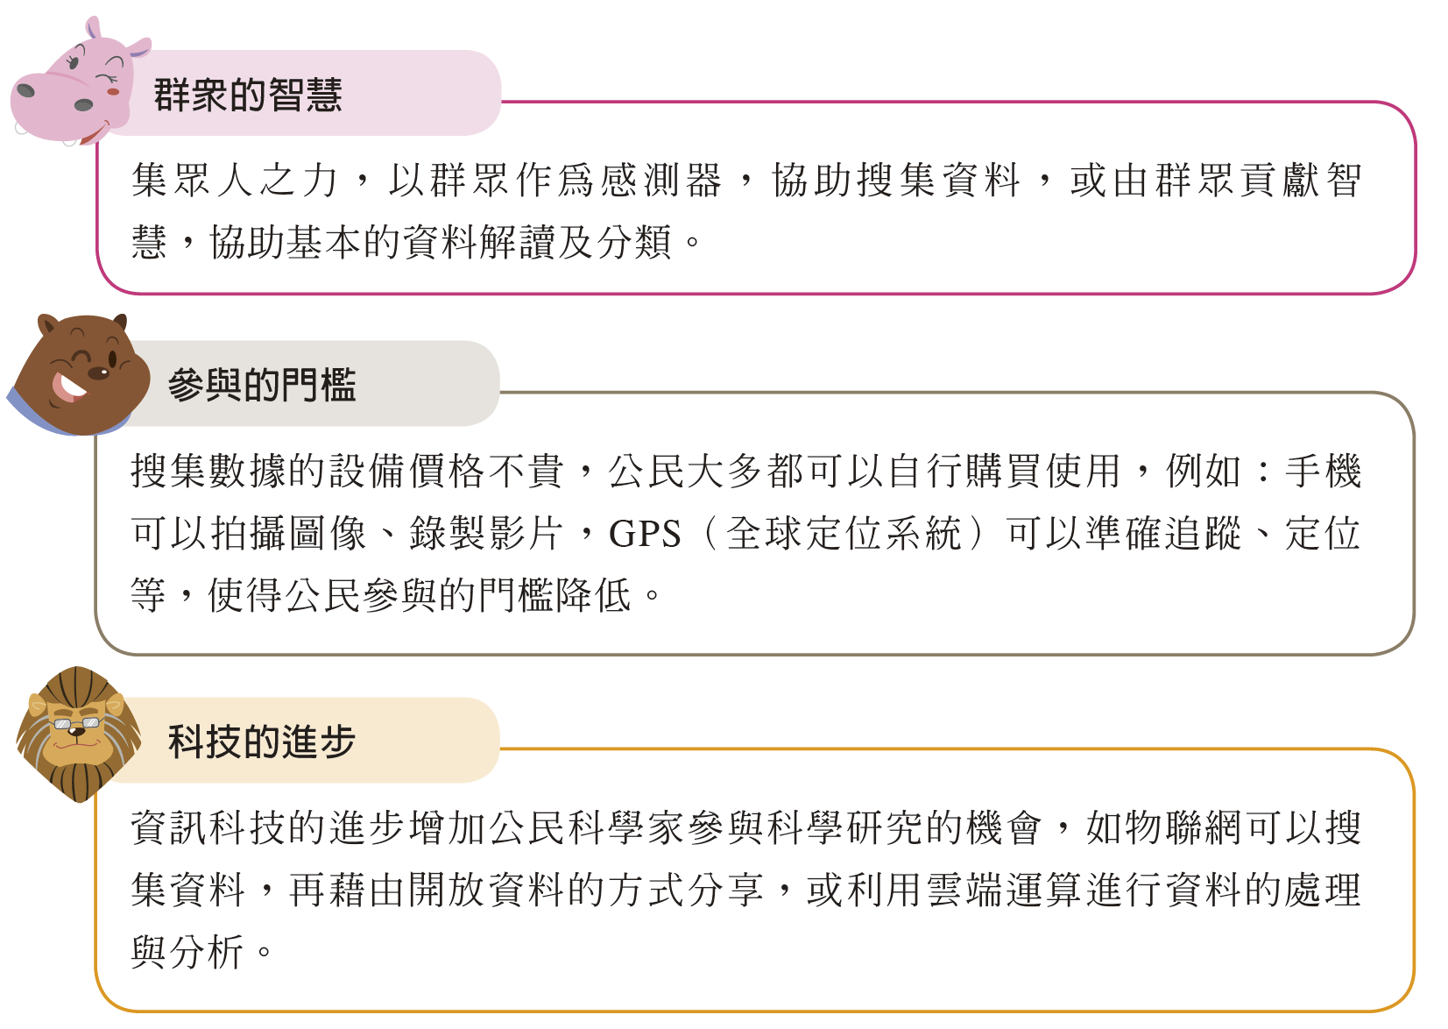
公民科學的優勢

Slide 17
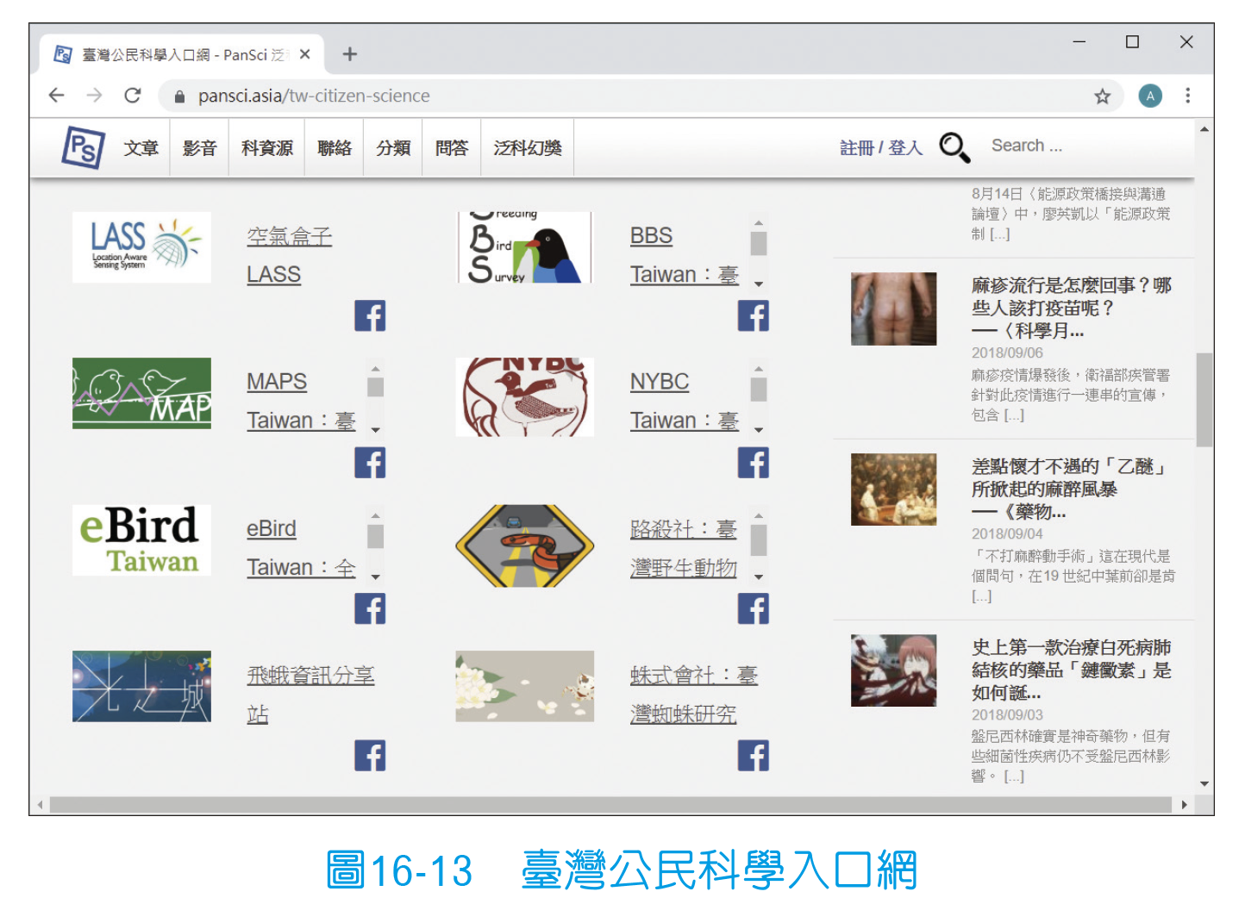
臺灣公民科學入口網

Slide 18
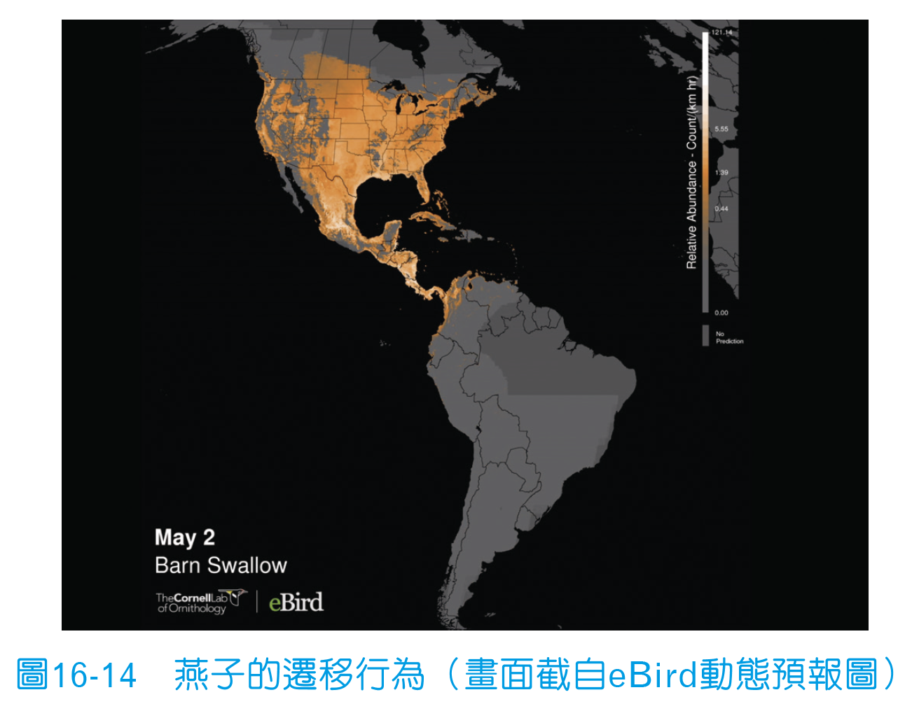
鳥類學實驗室為基地的eBird平臺

Slide 19

實例演練：eBird Taiwan(1/4)
「eBird Taiwan」是eBird的臺灣入口網站。讓我們來看看eBird平臺上，臺灣哪些地點記載著「藍腹鷴」的出沒蹤跡。

Slide 20
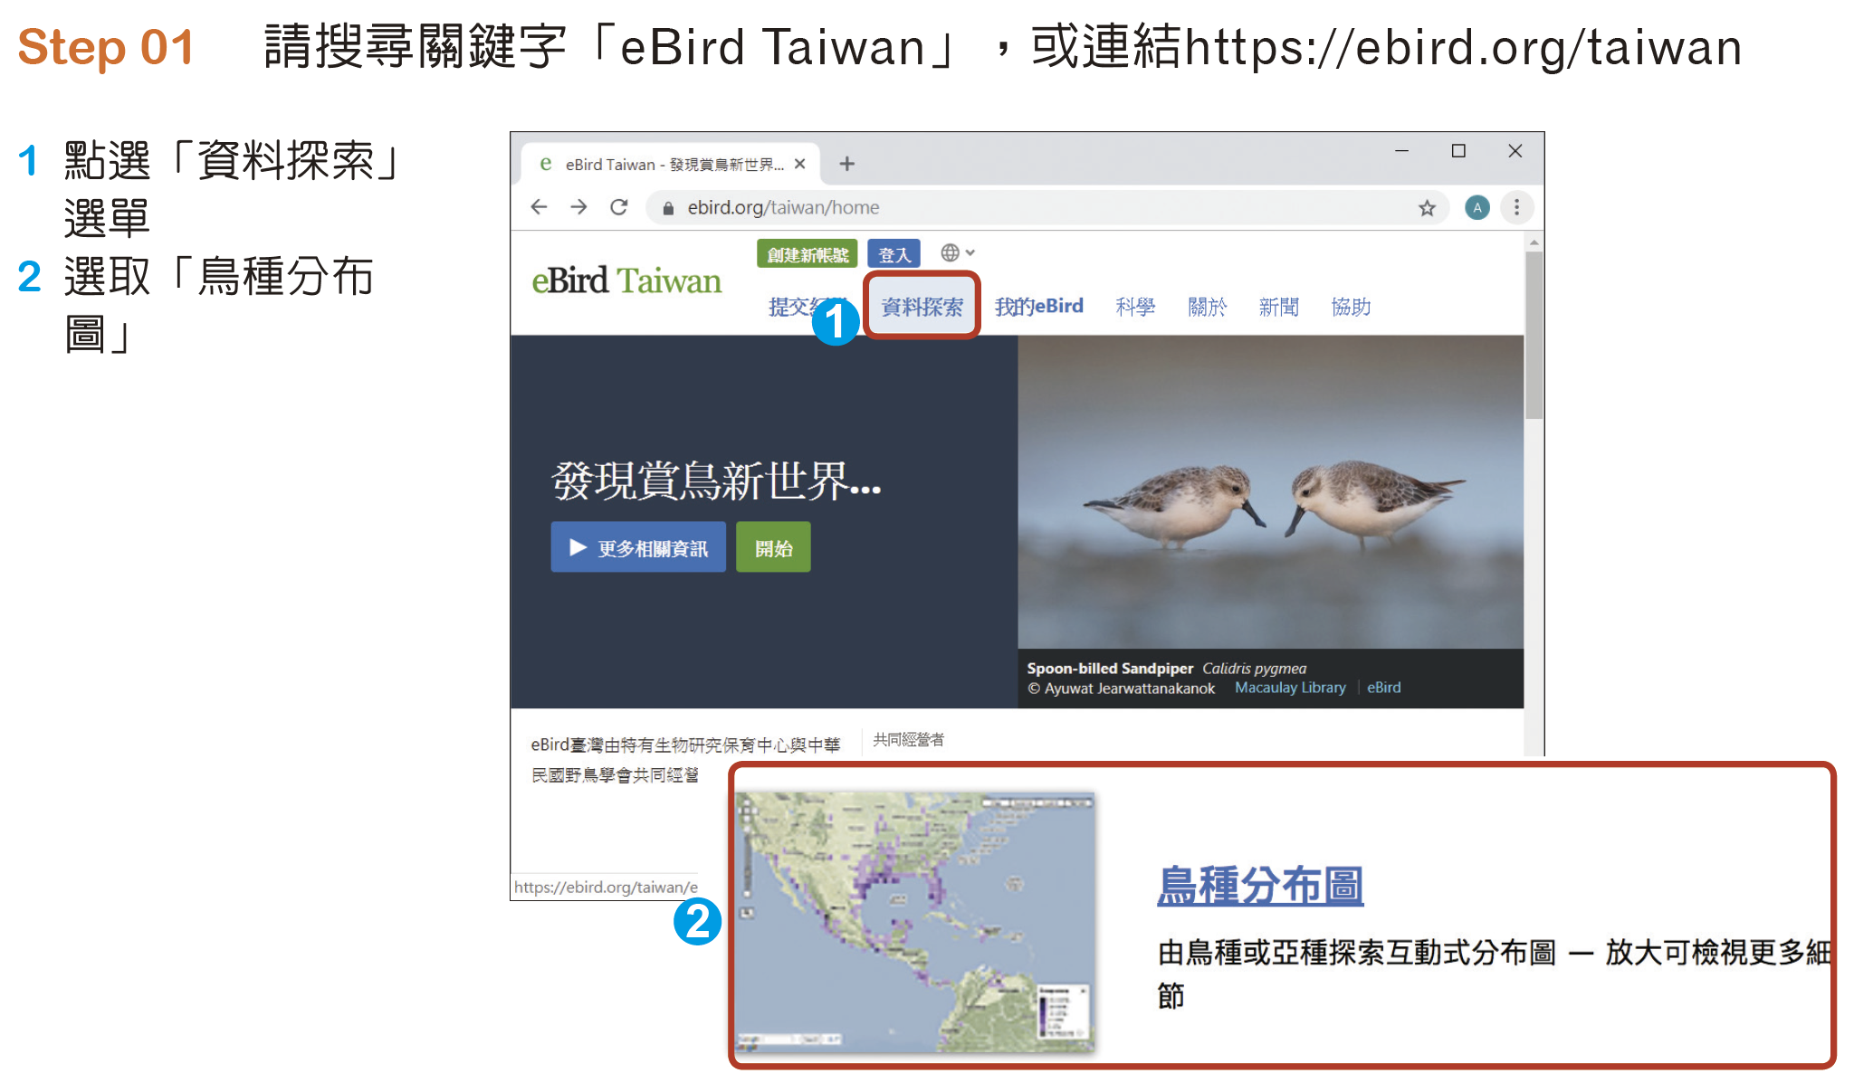
實例演練：eBird Taiwan(2/4)

Slide 21
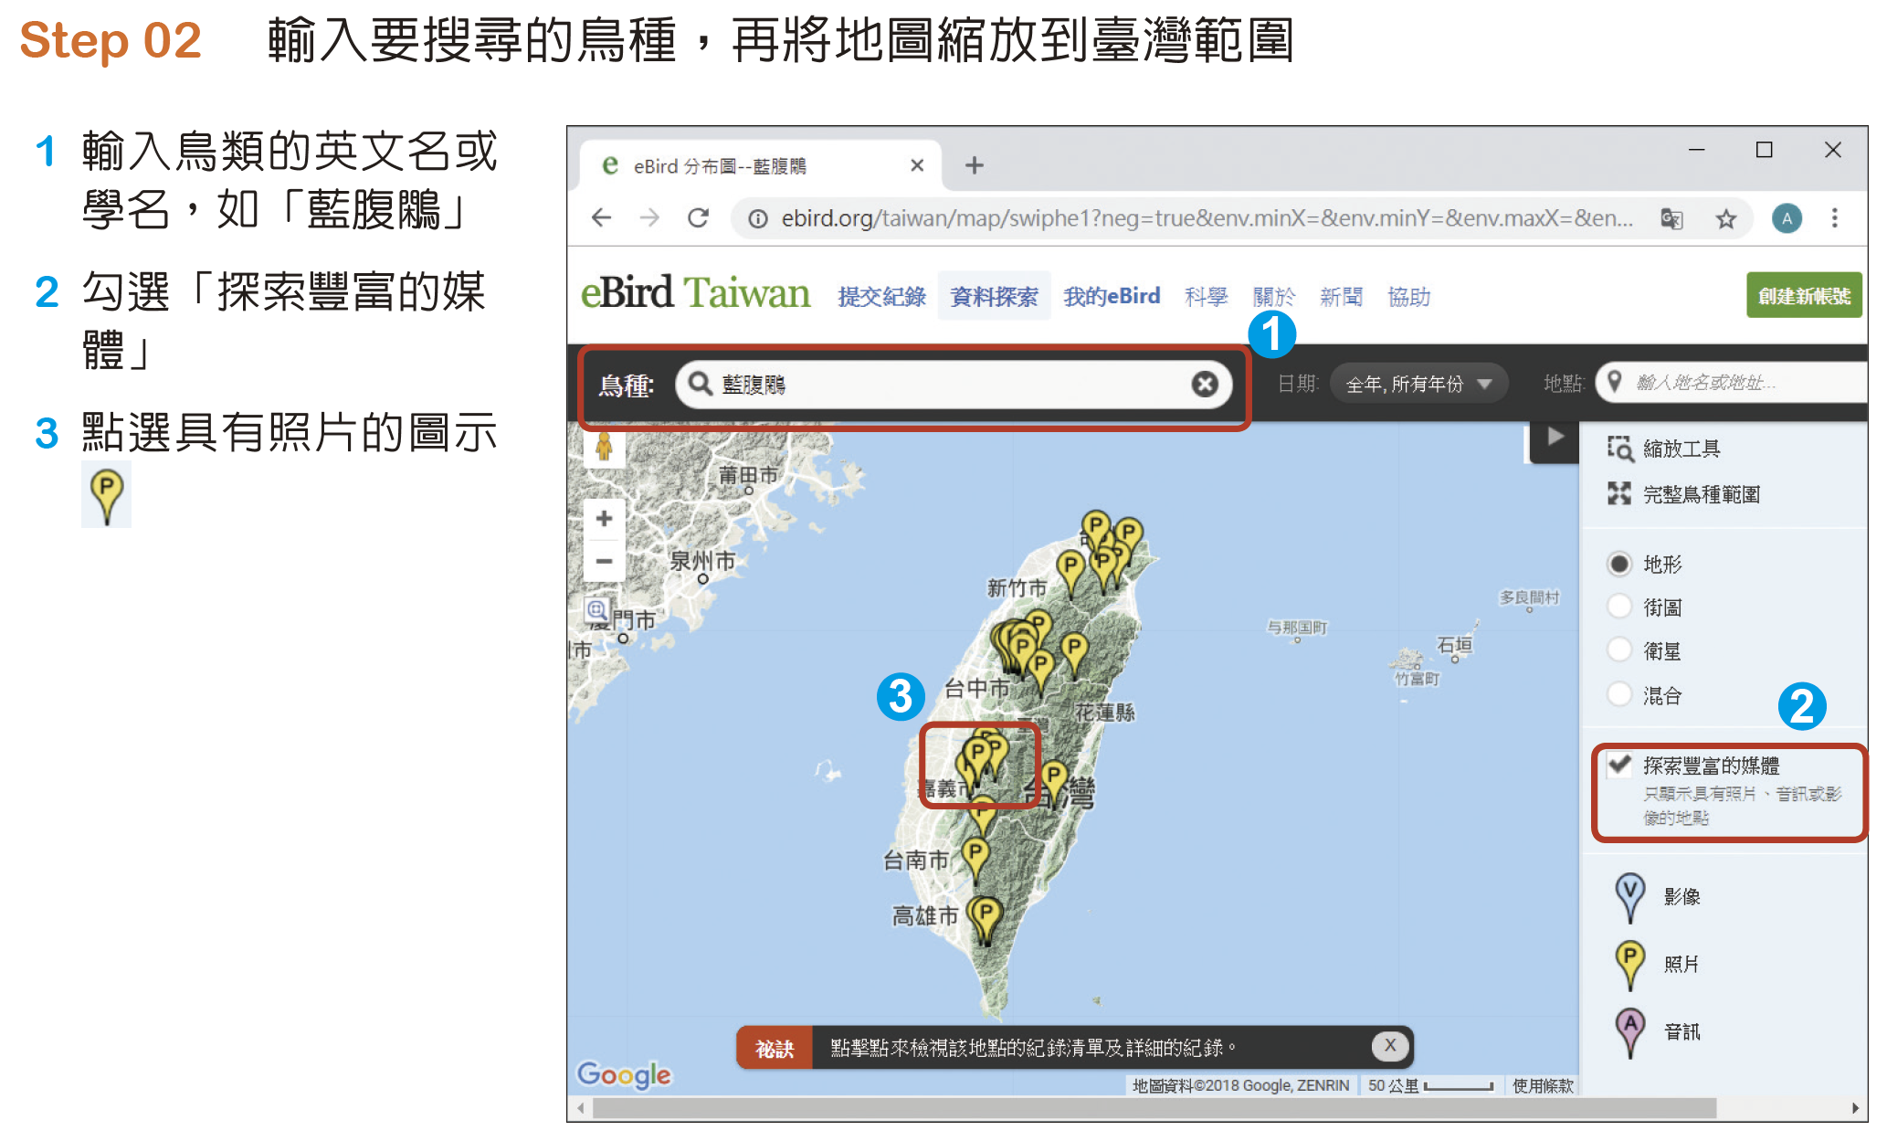
實例演練：eBird Taiwan(3/4)

Slide 22
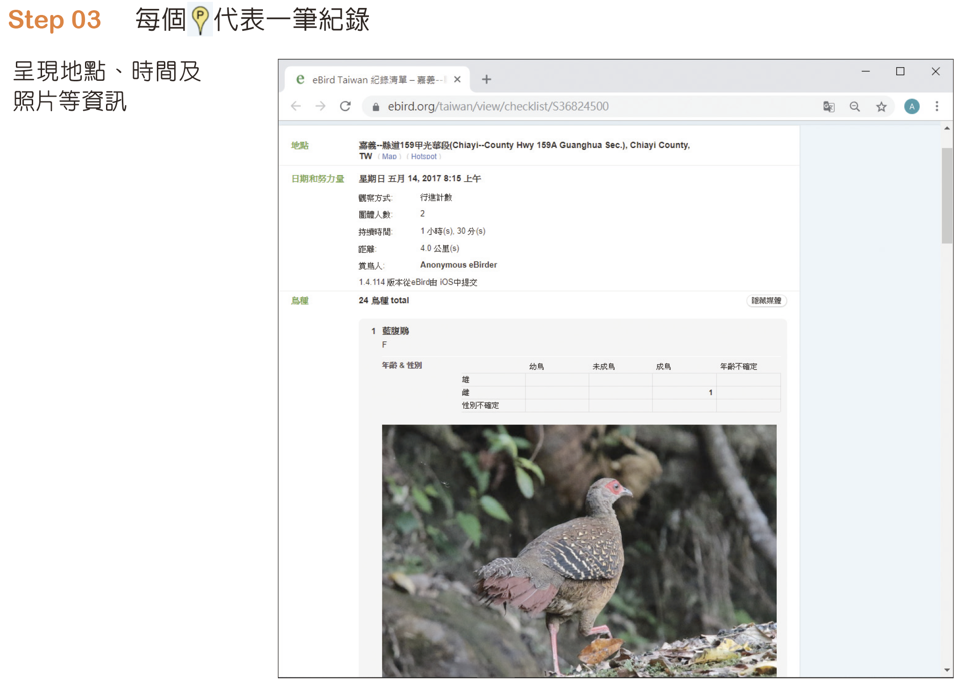
實例演練：eBird Taiwan(4/4)

Slide 23
16-3 對未來的展望
更快速的運算能力
分散式的雲端運算以及平行式的超級電腦
量子電腦（不同於電子電腦或稱傳統電腦）運算速度遠比傳統電腦快得多，將對未來資訊科技造成天翻地覆的影響
更巨大的資料革命
更精準的解決方法

Slide 24
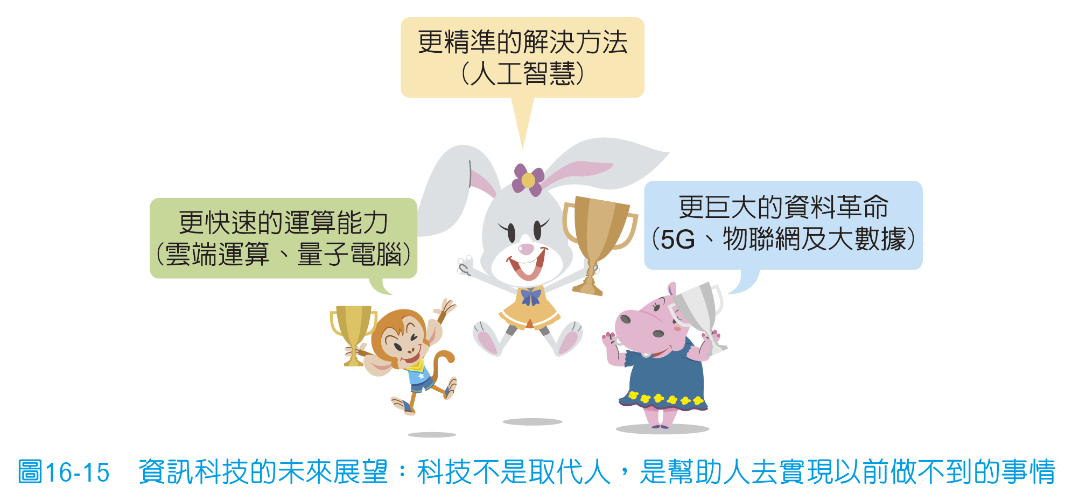
資訊科技的未來展望

Slide 25
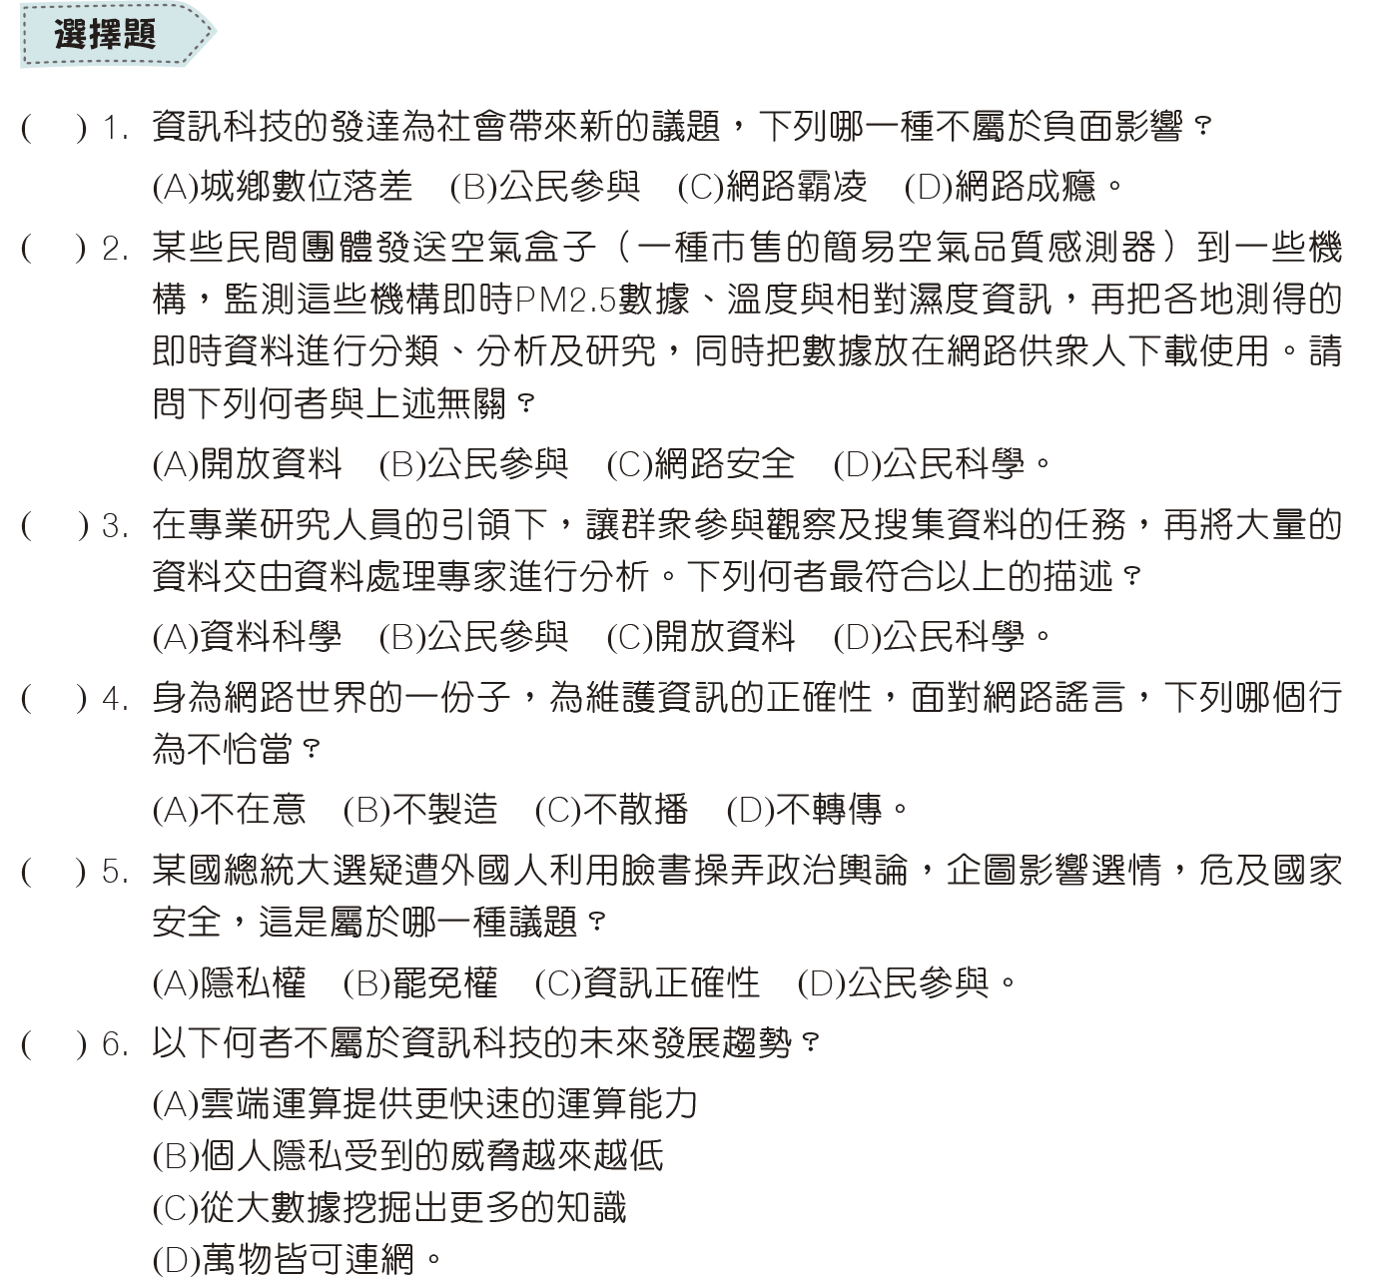
實力挑戰

Slide 26
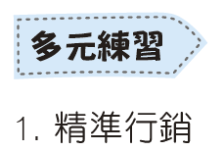
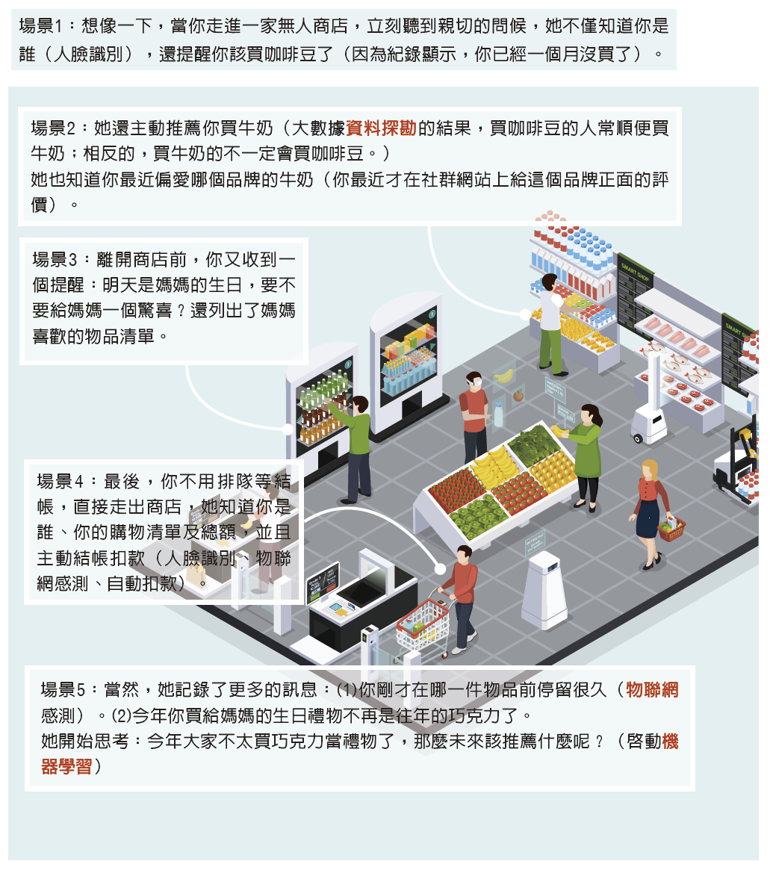
實力挑戰

Slide 27
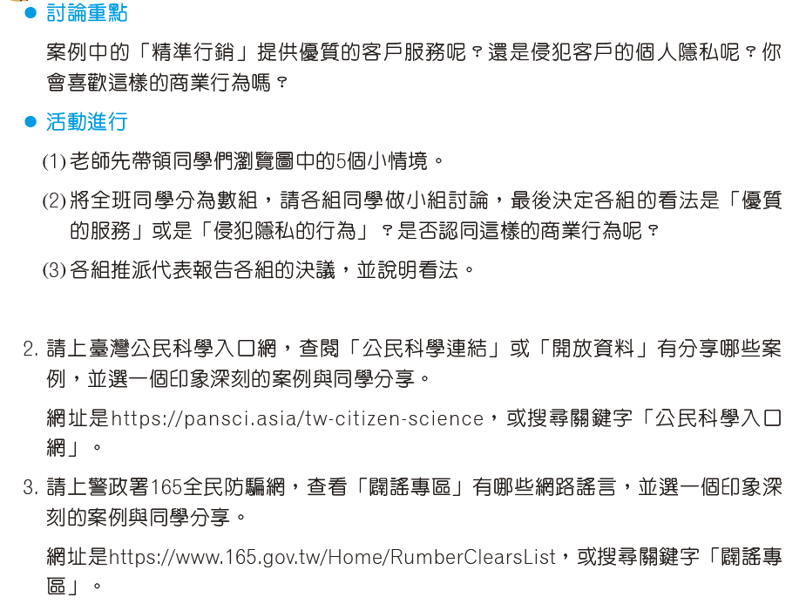
實力挑戰

